Slide 1
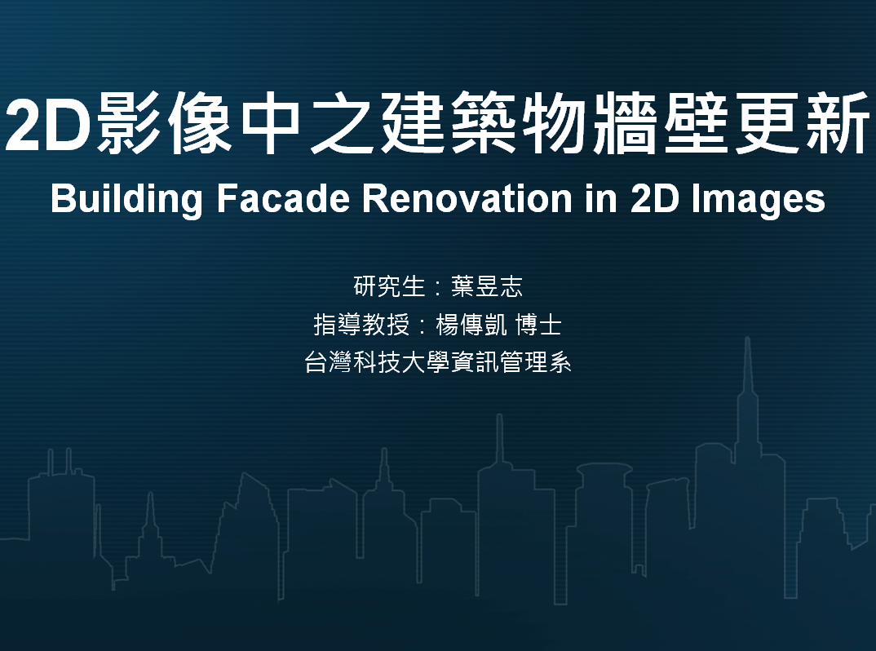
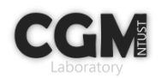
建築物影像之污漬清除系統 Image Based Building Restoration
研究生：葉昱志
指導教授：楊傳凱 博士
台灣科技大學資訊管理系

Slide 2
大綱
序論
汙漬清除系統-汙漬偵測
汙漬清除系統-汙漬修復
相關文獻
實驗結果
結論

Slide 3
序論
汙漬清除系統-汙漬偵測
汙漬清除系統-汙漬修復
相關文獻
實驗結果
結論

Slide 4
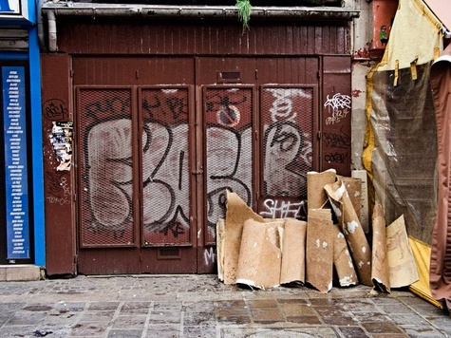
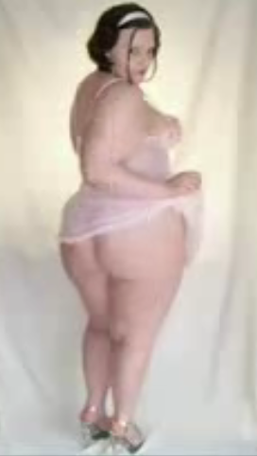
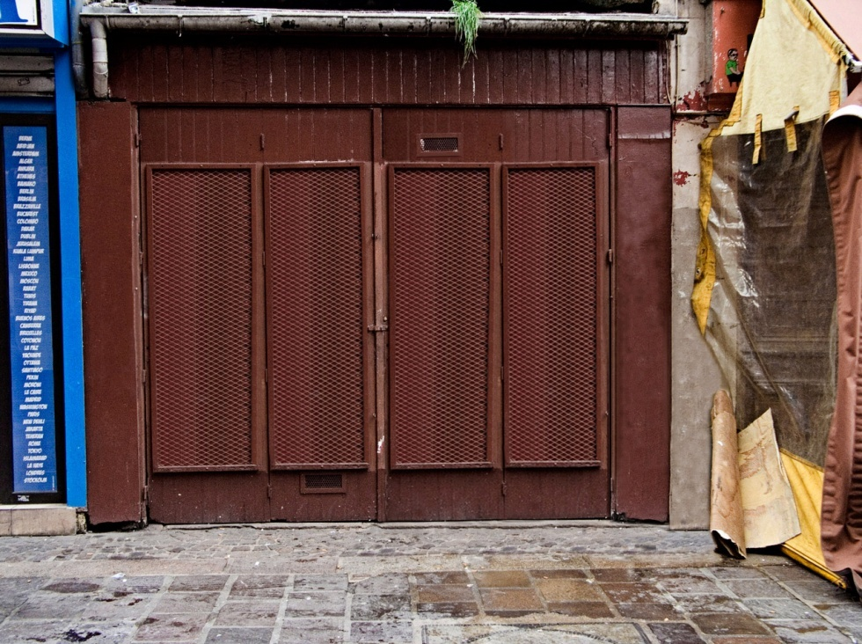
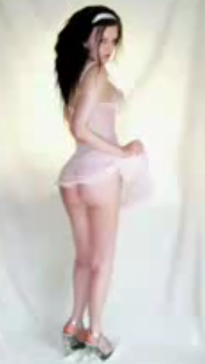
序論
序論 1 / 3
使用數位影像記錄生活周遭事物的人們俱增，造就數位影像處理的蓬勃發展。其中，修復影像與美化影像內容就是常見的熱門議題。
Notes:
使用數位影像紀錄生活周遭事物的人們俱增，造就數位影像處理的蓬勃發展。其中，修復影像內容就是常見的一個熱門的議題。由於在拍照時常常有很多因素是不能控制的，例如：被拍攝物原本的外觀、遮蔽物的影響…等，以上因素都可能使得拍攝後影像並不如攝影者想像中的完美

Slide 5
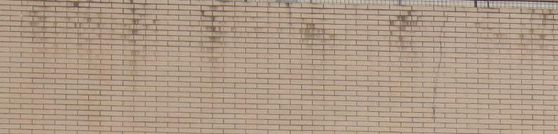
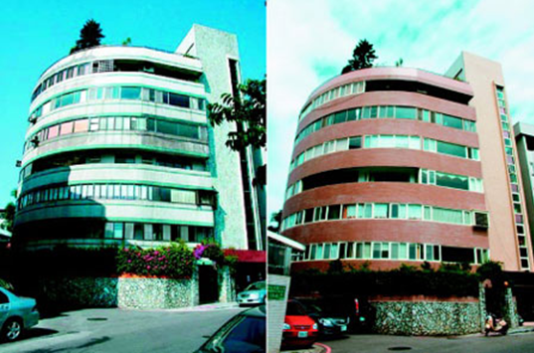
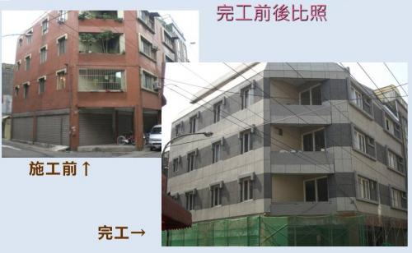
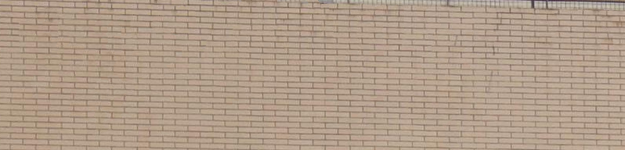
序論
序論 2 / 3
外牆拉皮
Notes:
使用數位影像紀錄生活周遭事物的人們俱增，造就數位影像處理的蓬勃發展。其中，修復影像內容就是常見的一個熱門的議題。由於在拍照時常常有很多因素是不能控制的，例如：被拍攝物原本的外觀、遮蔽物的影響…等，以上因素都可能使得拍攝後影像並不如攝影者想像中的完美

Slide 6
序論
序論 3 / 3
汙漬清除系統的優點：
不需經由真實建築物外觀的修復
免去手動修復建築物的影像內容

Slide 7
序論
汙漬清除系統-汙漬偵測
汙漬清除系統-汙漬修復
相關文獻
實驗結果
結論

Slide 8
相關文獻
相關文獻 1 / 6
與修復影像有關的研究，主要分為三類技術：
材質合成
以像素為基礎(一個回合合成一個像素)
以區塊為基礎(一個回合合成一個區塊)
影像修補
其他修補影像方法
Notes:
與修復影像內容有關的研究，我們主要區分為三類技術：

Slide 9
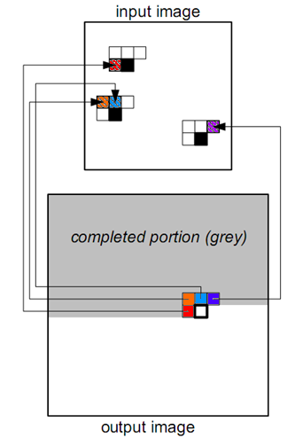
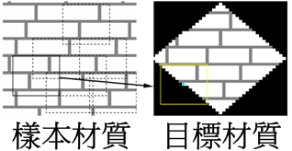
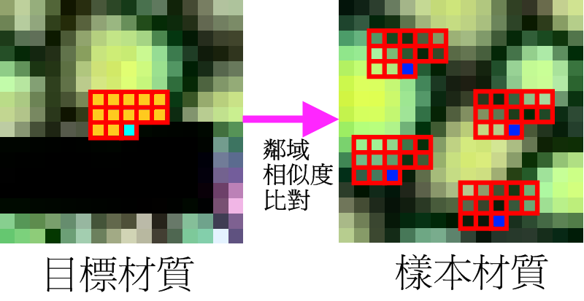
材質合成-以像素為基礎
相關文獻 2 / 6
Efros等人在1999提出
Wei等人在2000提出
Ashikhmin等人在2001提出

Slide 10
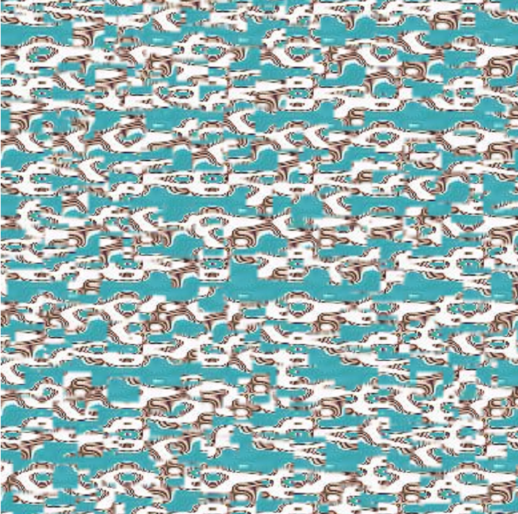
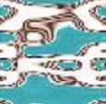
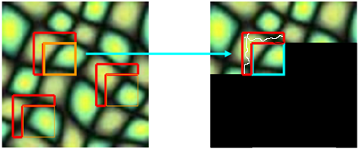
材質合成-以區塊為基礎
相關文獻 3 / 6
Xu等人在2000提出
Efros等人在2001提出
Notes:
Xu等人在2001提出→以隨機的方式一直將材質區塊貼到目標材質上
優點：快速建立材質
缺點：沒有直接處理區塊與區塊之間重疊的部分，使得鄰近區塊之間的銜接不連續而產生瑕疵。使用挖空boundary並用cross-edge ﬁltering(blur)
Efros等人在2001提出→
優點：減少區塊重疊部分的不連續情形，並且運算速度快
缺點：Boundary mismatch 可能會有些顏色在邊界突然變化的情形

Slide 11
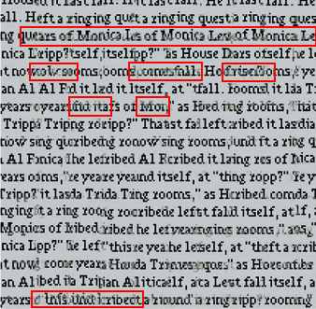
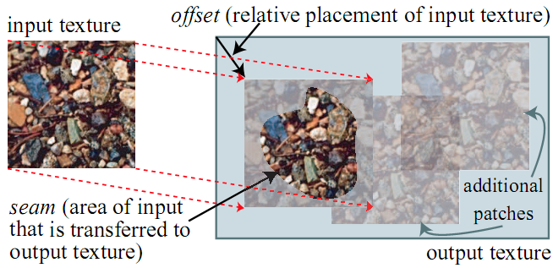
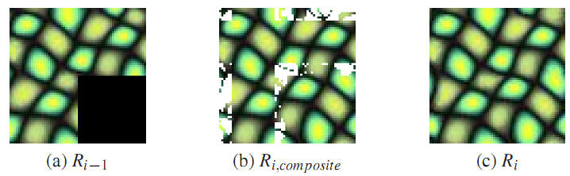
材質合成-以區塊為基礎
相關文獻 4 / 6
Liang等人在2001提出
Nealen等人在2003提出
Kwatra等人在2003提出
Notes:
Liang等人在2001提出→ 提出限制式合成，
以羽化(feathering)的方式來減輕重疊部分的不連續性，並且提出了四元樹金字塔來加速搜尋比對
優點：速度非常快
缺點：材質區塊經過羽化後容易產生類似污漬的情形
Nealen等人在2003提出→Hybrid Texture Synthesis，以區塊為基礎的材質合成結合以像素為基礎的材質合成，並在論文中提出一個適應性分裂區塊的合成方式
Kwatra等人在2003提出→2003年Kwatra等人[Kwatra et al. 2003]提出了使用Graph Cuts的技術，Graph Cuts是一種將影像做無縫接合的技術，該篇論文利用Graph Cuts來做到影像跟影片的合成，在兩張圖之間利用Graphcut Algorithm找出一條最好的Cut(又稱minimal cut)，使得兩張圖可以沿著Cut較平順地貼合在一起。

Slide 12
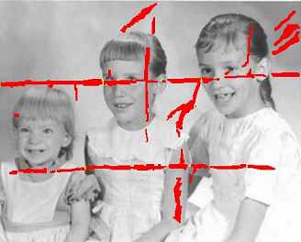
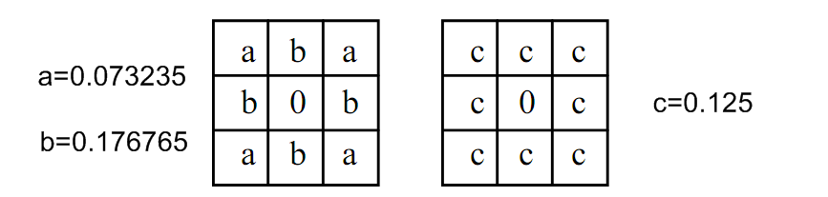
影像修補
相關文獻 5 / 6
Bertalmio等人在2000提出
Oliveira等人在2001提出
Diffusion Kernel
Notes:
Bertalmio等人在2000提出→影像修補必須先填補最外圍的部份，依序不斷的往內填補，一直到需要復原的部份完全被填補完為止
，這篇論文是使用解偏微分方程式的方式來達到影像修補。
Oliveira等人在2001提出→提出了一個快速影像修補的方式，作法是對需要修補之未知區域中的每個位置利用一個3x3中心點權重為0的weighted average kernel做convolution，使得週遭 的顏色資訊可以傳遞到目前需要填補的點，一直不斷迭代直到使用者自定的回合數。

Slide 13
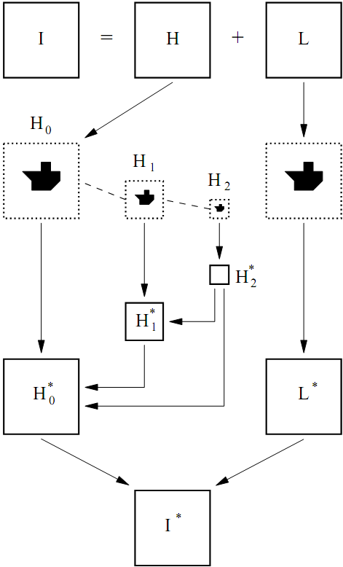
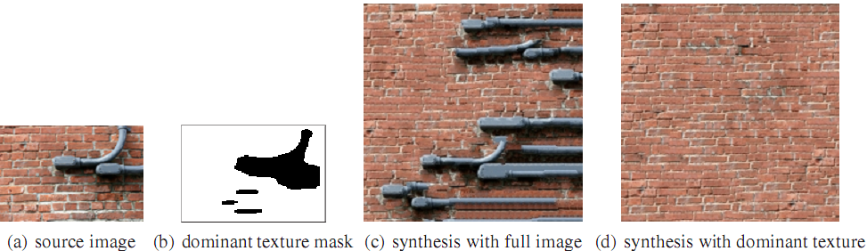
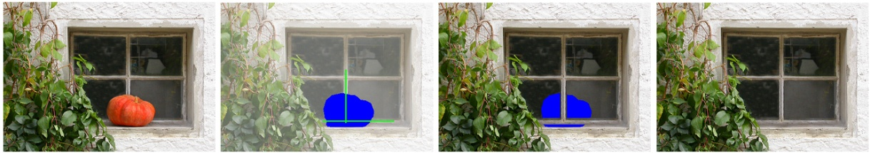
其它修補影像方法
相關文獻 6 / 6
Yamauchi等人在2003提出
Jian等人在2005提出
Lu等人在2009提出
Notes:
Yamauchi等人在2003提出→先將原影像做DCT轉換，轉成不同頻帶個別進行修復。
高頻部分的影像會依照Wei 等人[ Wei et al. 2000]所提出合成材質的方式建立影像金字塔並材質合成適合用於高頻資訊的修復，影像修補適合用於低頻資訊的修復進行材質合成復原。
低頻部分的影像則經過Oliveira等人[Oliveira et. al 2001]提出的影像修補方法快速進行復原，最後再將高低頻的影像資訊重新結合，即可得到最終復原結果。
Jian等人在2005提出Image Completion with Structure Propagation →藉由使用者在已知來源區域所繪製的曲線，蔓延到使用者指定的未知區域進行修補。將結構性的區域與材質性的區域 分開處理

Slide 14
序論
汙漬清除系統-汙漬偵測
汙漬清除系統-汙漬修復
相關文獻
實驗結果
結論

Slide 15
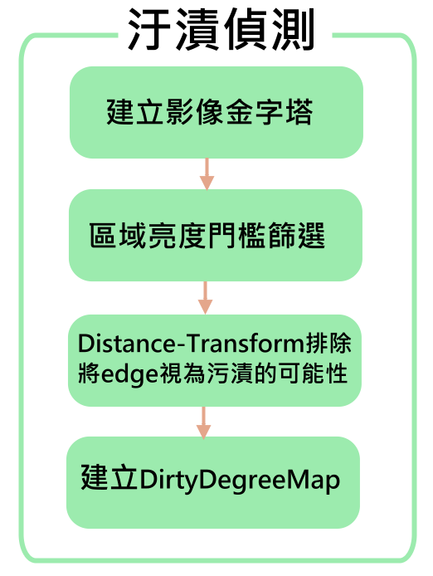
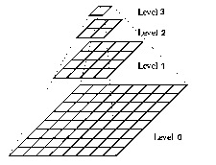
汙漬清除系統-汙漬偵測
汙漬偵測 1 / 7
本系統為了對建築物的影像做進一步的分析，必須根據下列步驟 :
Notes:
本系統為了對建築物的影像做進一步的分析，必須根據下列步驟 :
使用者僅需要輸入一張含有污漬的建築物影像並決定是否在修補的過程中搭配無縫貼圖的技術，即可開始使用我們的系統來進行清除建築物牆壁上的污漬。依據輸入的影像建立影像金字塔。
對影像金字塔各層的影像個別進行灰階化，並利用區域亮度門檻篩選所有可能是污漬的像素。
利用像素之間的連通性質找出所有污漬連通元件，並將找出的污漬連通元件之髒污程度儲存至DirtyDegreeMap中，以做為之後選取乾淨區域的參考。
將影像金字塔各層不同解析度的影像所找出污漬連通元件聯集起來，並計算每個污漬連通元件的Distance Transform，利用此資訊排除可能將亮度值較低的邊點(Edge)納入污漬連通元件的情形，即可得到最終污漬偵測的結果。

Slide 16
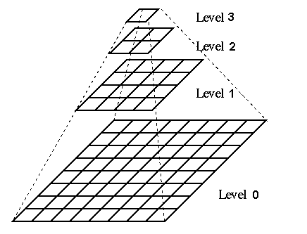
影像金字塔
汙漬偵測 2 / 7
一種多重解析度的技術，可在不同的解析度下觀察同一張影像的演算法，所以容易地從影像中萃取一些重要的特徵，考量此影像在不同解析度下尋找污漬區域的情形。
level 0是原影像
level 1是原影像的1/4 …
Notes:
影像金字塔的應用，使得我們系統搜尋到的污漬區域更加完整
系統可在階層數越高的影像中搜尋到的大區域性的污漬，
而在階層數越低的影像中搜尋則可以找到階層數高的影像不易搜尋到的小區域性污漬。

Slide 17
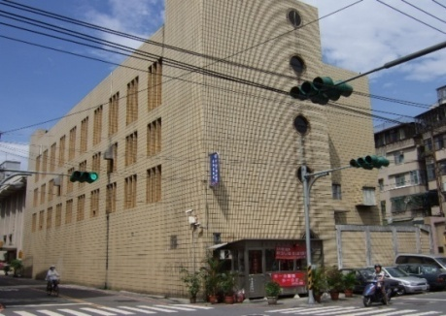
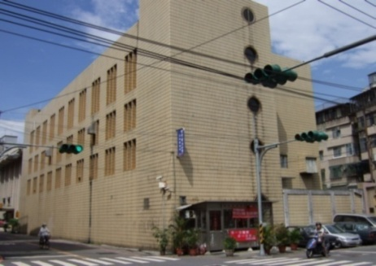
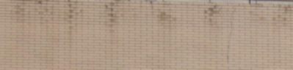
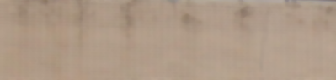
影像金字塔
汙漬偵測 3 / 7
產生影像金字塔的過程，須經過三步驟的影像縮小處理：
Linear Filtering(Gaussian Blur)：
讓每個像素與周圍的像素進行線性組合取代原本像素的值，此步驟可以防止影像在subsampling產生的漣漪現象。
Median Filtering(7x7)的處理：
目的是盡量去除牆壁上磚瓦的紋路，使得磚瓦的紋路盡可能的不會被系統偵測成污漬。
Subsampling
Linear Filtering
Median Filtering
Subsampling
Notes:
影像金字塔的應用，使得我們系統搜尋到的污漬區域更加完整

Slide 18
區域亮度門檻篩選
汙漬偵測 4 / 7
假設污漬在影像中相對於鄰近區域亮度值較低，且具集中的特性，所以對影像做多回合區域性的亮度篩選。
亮度篩選步驟:
第一回合
對影像進行灰階化，找出此影像中的亮度值位於前5%低的像素。
利用這些像素之間的連通性質找出污漬連通元件(方法是利用Lifeng He 等人2008年發表的″A Run-Based Two-Scan Labeling Algorithm″，且排除面積小於32pixels(大約5x5)的非污漬的連通元件，再記錄污漬的髒污程度。
將這些污漬的像素由影像中排除(亮度值設為255)，以便讓接下來階段找尋更多的污漬，完成第一回合的篩選。
Notes:
首先，對影像進行灰階化，第一回合找出此影像中的亮度值位於前5%低的像素，我們將這些像素認定為影像中可能的污漬；
接著，利用這些像素之間的連通性質找出污漬連通元件，基於污漬的集中性，我們發現當偵測到的污漬連通元件面積太小時(系統預設面積小於32pixels)，這些污漬連通元件往往是牆壁的材質或是磚瓦的結構，所以這些污漬連通元件將被我們系統排除並判定為非污漬，其他被判定為污漬的像素設定其髒污程度值(dirty degree) (髒污程度值的定義在下面會提到)，其中我們找出連通元件的方法是利用Lifeng He 等人2008年發表的A Run-Based Two-Scan Labeling Algorithm。
最後，將這些污漬的像素由影像中排除(亮度值設為255)以便讓接下來階段找尋更多的污漬，完成第一回合的篩選；為了將污漬與鄰近區域之間亮度的差異特性也考量到我們系統，我們將影像切割成許多有重疊的子影像(其中子影像的長寬分別為原影像的1/2，重疊區域的長寬為子影像長寬的1/2，如下圖所示)進行第二回合的篩選，依上面同樣步驟，尋找每個子影像前5%暗的像素將其視為可能的污漬，將所有子影像所偵測到可能的污漬像素聯集起來尋找其連通元件，排除面積太小的非污漬的連通元件，並記錄系統在第二回合找到的污漬像素的髒污程度值，最後移除污漬像素並結束第二回合；系統一直持續依照上面同樣的步驟以迭代的方法切割子影像並找尋污漬，直到切割的子影像的長或寬小於系統設定的門檻值則篩選停止。(在我們的系統中設定35pixels)。

Slide 19
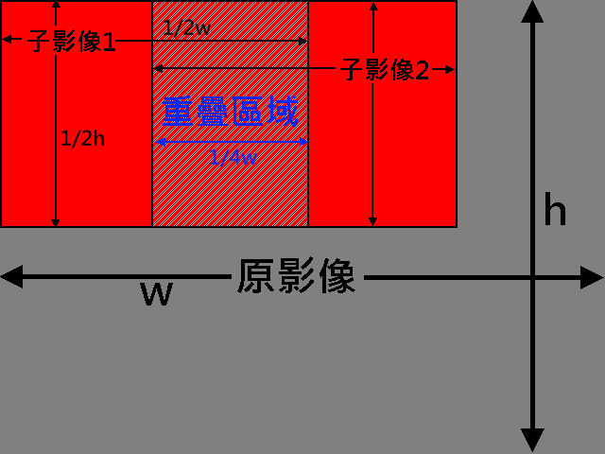
區域亮度門檻篩選
汙漬偵測 5 / 7
第二回合
為了將污漬與鄰近區域之間亮度差異的特性也考量至系統，所以將影像切割成許多有重疊的子影像，進行第二回合的篩選。
同第一回合步驟，對每個子影像搜尋可能為汙漬的像素，將所有子影像偵測到可能為污漬的像素聯集起來尋找其連通元件，排除面積太小的非污漬的連通元件，並記錄系統在第二回合找到的污漬像素的髒污程度值，最後移除污漬像素並結束第二回合。
第N回合
系統一直持續依照上面同樣的步驟以迭代的方法切割子影像並找尋污漬，直到切割的子影像的長或寬小於系統設定的門檻值則篩選停止。
…..
…..
…..
…..
…..
…..
…..
Notes:
最後，將這些污漬的像素由影像中排除(亮度值設為255)以便讓接下來階段找尋更多的污漬，完成第一回合的篩選；為了將污漬與鄰近區域之間亮度的差異特性也考量到我們系統，我們將影像切割成許多有重疊的子影像(其中子影像的長寬分別為原影像的1/2，重疊區域的長寬為子影像長寬的1/2，如下圖所示)進行第二回合的篩選，依上面同樣步驟，尋找每個子影像前5%暗的像素將其視為可能的污漬，將所有子影像所偵測到可能的污漬像素聯集起來尋找其連通元件，排除面積太小的非污漬的連通元件，並記錄系統在第二回合找到的污漬像素的髒污程度值，最後移除污漬像素並結束第二回合；系統一直持續依照上面同樣的步驟以迭代的方法切割子影像並找尋污漬，直到切割的子影像的長或寬小於系統設定的門檻值則篩選停止。(在我們的系統中設定35pixels)。

Slide 20
Distance-Transform-排除將edge視為污漬的可能性
汙漬偵測 7 / 7
距離轉換-連通元件中的每個點到contour上的距離
0 | 0 | 0 | 0 | 0 | 0 | 0
0 | 1 | 1 | 1 | 1 | 1 | 0
0 | 1 | 1 | 1 | 1 | 1 | 0
0 | 1 | 1 | 1 | 1 | 1 | 0
0 | 1 | 1 | 1 | 1 | 1 | 0
0 | 1 | 1 | 1 | 1 | 1 | 0
0 | 0 | 0 | 0 | 0 | 0 | 0
0 | 0 | 0 | 0 | 0 | 0 | 0
0 | 1 | 1 | 1 | 1 | 1 | 0
0 | 1 | 2 | 2 | 2 | 1 | 0
0 | 1 | 2 | 3 | 2 | 1 | 0
0 | 1 | 2 | 2 | 2 | 1 | 0
0 | 1 | 1 | 1 | 1 | 1 | 0
0 | 0 | 0 | 0 | 0 | 0 | 0
0 | 0 | 0 | 0 | 0 | 0 | 0
0 | 0 | 0 | 0 | 0 | 0 | 0
1 | 1 | 1 | 1 | 1 | 1 | 1
1 | 1 | 1 | 1 | 1 | 1 | 1
0 | 0 | 0 | 0 | 0 | 0 | 0
0 | 0 | 0 | 0 | 0 | 0 | 0
0 | 0 | 0 | 0 | 0 | 0 | 0
0 | 0 | 0 | 0 | 0 | 0 | 0
0 | 0 | 0 | 0 | 0 | 0 | 0
1 | 1 | 1 | 1 | 1 | 1 | 1
1 | 1 | 1 | 1 | 1 | 1 | 1
0 | 0 | 0 | 0 | 0 | 0 | 0
0 | 0 | 0 | 0 | 0 | 0 | 0
0 | 0 | 0 | 0 | 0 | 0 | 0
v.s
Binary Image
(square)
Distance Transform
(square)
Binary Image
(edge)
Distance Transform
(edge)
Notes:
排除將edge視為污漬的可能性
亮度較低的邊點也可能被系統在偵測為污漬，但實際上這些很有可能僅僅是牆壁磚瓦的結構，並非是實際上人眼認定的污漬，考量到污漬具有集中性，所以污漬的形狀通常不是以線條型的形式出現，
下面的圖，先進行First Scan，計算image上每個點與左邊最鄰近contour的點之距離(若本身是contour則距離設為0)，
接著進行Second Scan，計算每一個點與右邊最鄰近contour的點之距離並與之前此點計算左邊最鄰近contour的點之距離取較小者(若本身是contour則距離設為0)，其他方向的做法也依此類推。

Slide 21
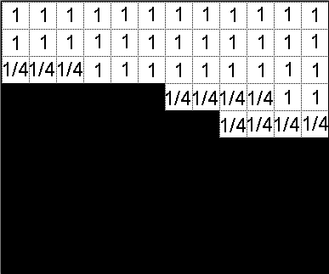
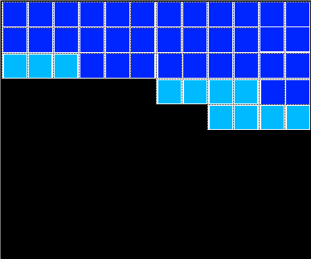
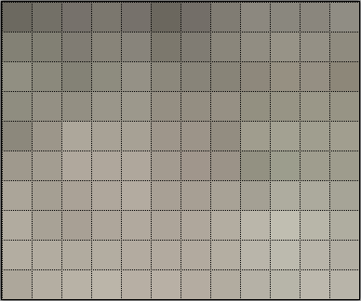
Dirty-Degree-Map
汙漬偵測 6 / 7
這是經由區域亮度門檻篩選後所產生的
大小和原影像大小一樣的二維陣列
其中，每個位置記錄的值是代表這個位置髒污的程度
將第一回合找到的污漬連通元件的髒污程度設定為1
接著每回合找到的污漬連通元件的髒污程度為上回合的1/4
Notes:
Dirty-Degree-Map是經由區域亮度門檻篩選後所產生的，
DirtyDegreeMap的大小和原影像大小一樣的二維陣列，
DirtyDegreeMap中每個位置記錄的值是代表著這個位置髒污的程度。
原因是我們在1/4大小的子影像搜尋污漬，所以系統只能保證這些在子影像所搜尋出來的污漬，
亮度值能低於原影像中屬於此1/4子影像的其他非污漬的像素，我們只敢以這1/4的機率去猜測。
其他回合所找到的污漬的髒污程度也依此類推。

Slide 22
序論
汙漬清除系統-汙漬偵測
汙漬清除系統-汙漬修復
相關文獻
實驗結果
結論

Slide 23
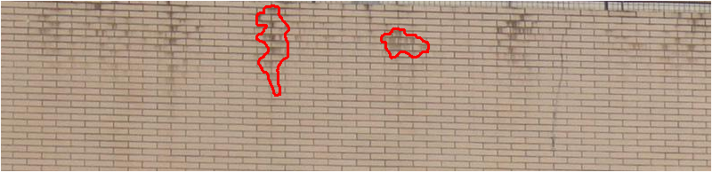
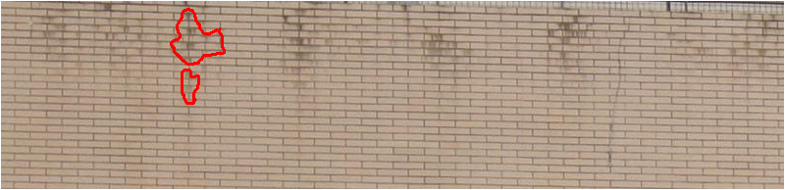
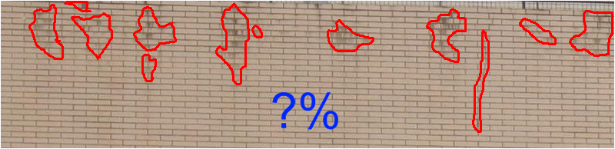
汙漬清除系統-汙漬修復
汙漬修復 1 / 15
觀察污漬後，假設污漬發生在牆壁上的情況：
污漬大小可能不定，可能由不同形狀構成
污漬鄰近周圍可能還有污漬存在
所有污漬的數量占牆壁的比例是未知的

Slide 24
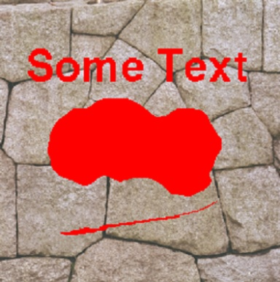
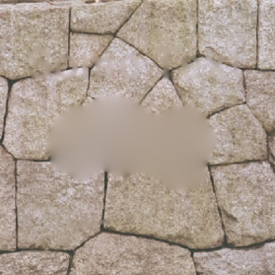
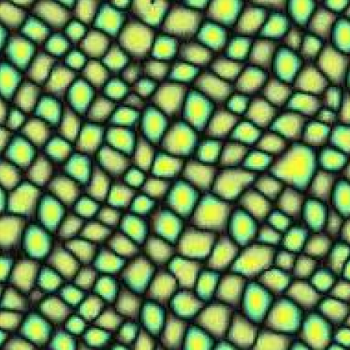
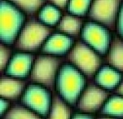
汙漬清除系統-汙漬修復
汙漬修復 2 / 15
影像修補? 材質合成?
影像修補
材質合成

Slide 25
汙漬清除系統-汙漬修復
汙漬修復 3 / 15
使用材質合成做為污漬修復的主要技術
原因：
大部分建築物的牆壁都是由材質構成，具一致性，並無太多結構性物體。
在我們的觀察中發現污漬不僅會使得原本牆壁的材質亮度變暗(低頻)，也會破壞原本牆壁的材質的細節部分(高頻)，導致高頻和低頻的資訊都改變了所以只有完整的重建材質才可以盡可能的恢復原本牆壁的原貌。

Slide 26
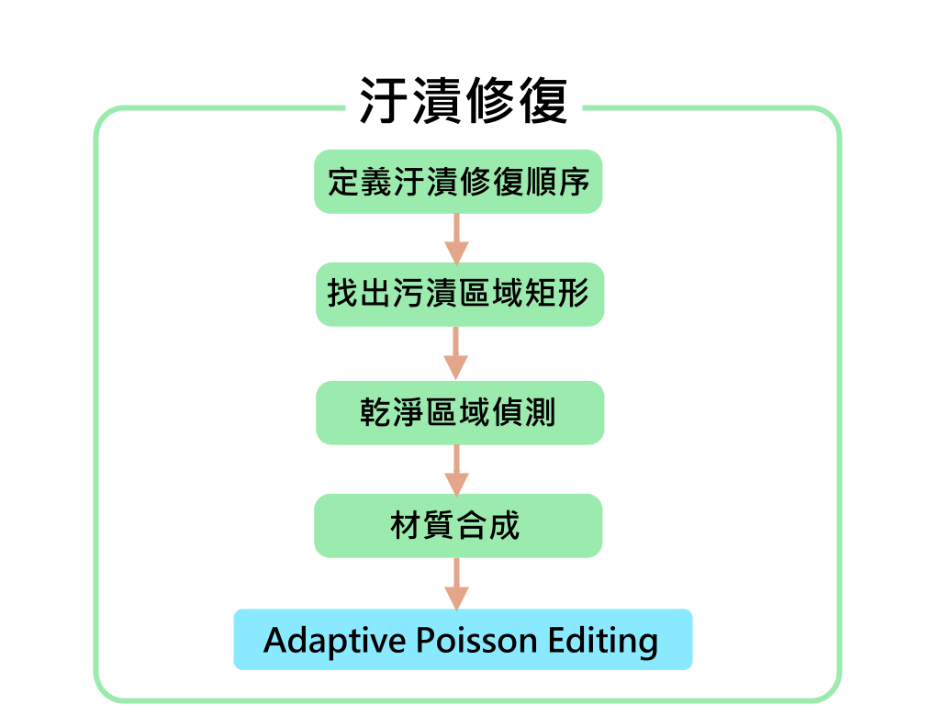
汙漬清除系統-汙漬修復
汙漬修復 4 / 15
步驟：
Notes:
污漬修復步驟：
對每一個污漬的連通元件找出一個可以包含此元件的最小矩形，視為污漬區域。
依照系統定義的污漬修復的順序對每個污漬區域進行材質合成。
乾淨區域偵測
找到汙漬修復順序
材質合成
若需要可以進行Adaptive Poisson Editing來進行無縫接合使得合成的區域顏色與周圍一致(非必要)。

Slide 27
汙漬修復順序
汙漬修復 5 / 15
依照影像金字塔中階層數越低的影像所搜尋到的污漬優先清除，進而往影像金字塔中更高層的影像所搜尋到的污漬進行清除。
低解析度
高解析度
Notes:
污漬修復的順序之決定
原因：因為通常在解析度越小的影像中所偵測出來的污漬更加的多且連續，當將此污漬對應回原解析度時，會發現有些污漬的連通元件明顯的大，
在進行修復時，可能會出現以相對小的乾淨區域來合成到大污漬區域，造成合成結果出現明顯的規律，
此外，也可能會因為僅參考一個相對小的區域來合成大區域時破壞必須尊重原本影像中材質的區域多樣性。

Slide 28
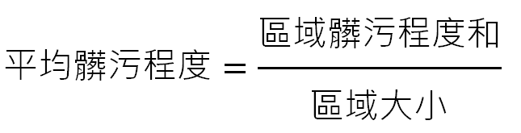
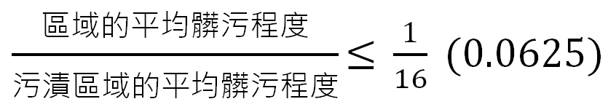
乾淨區域偵測
汙漬修復 6 / 15
系統中訂定乾淨區域為一正方形區域，長寬為材質合成時所定義的區塊大小的兩倍。
計算需修補污漬區域的平均髒污程度：
在污漬區域內搜尋屬於下列範圍，則將其納入候選集合。
有找到，隨機挑選一個來當作乾淨區域。
Notes:
計算完需要修補污漬區域的平均髒污程度：區域中髒污程度的大小主要是依據系統在偵測污漬時所建立的DirtyDegreeMap，系統會先計算目前需要修補污漬區域的平均髒污程度，而平均髒污程度=區域髒污程度和/區域大小

Slide 29
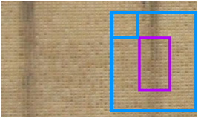
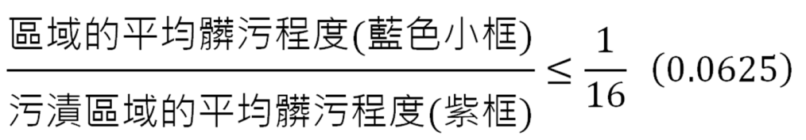
乾淨區域偵測
汙漬修復 7 / 15
污漬區域內找不到，則開始繞第一圈污漬區域周圍開始搜尋有無區域屬於：
第一圈後檢查此候選集合，有兩種情形：
若不為空集合，則在候選集合中挑選平均髒污程度最低當作是乾淨區域。
若為空集合，則往外擴增，繼續繞污漬區域周圍第二圈尋找，直到找到為止。
若整張影像找尋完後，依然找不到乾淨區域，則將我們定義的乾淨區域長寬縮為原來的0.8倍，並重新依上面演算法步驟尋找乾淨區域。

Slide 30
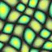
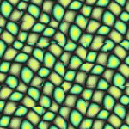
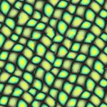




材質合成
汙漬修復 8 / 15
block
Input texture
B1
B2
B1
B2
B1
B2
Random placement of blocks
Neighboring blocks
constrained by overlap
Minimal error boundary cut
Notes:
使用Efros等人提出的Image Quilting for Texture Synthesis and Transfer材質合成演算法來實作。
每回合皆由左而右、由上而下的掃描方式將一個區塊合成到目前材質結果上。
第一回合的區塊是從樣本材質中隨機挑選的。
接下來每回合中，區塊的選擇是依照目前已經合成的材質部分與樣本材質中所有可能被選擇到的區塊之間重疊區域(可能有上面或左邊的重疊區域)計算平方差之和(sum of squared differences)，接著隨機選擇樣本材質的區塊中與已經合成的材質部分重疊區域之平方差小於等於(1+err)*(樣本材質的區塊中與已經合成的材質部分重疊區域擁有的最小平方差之和) (系統預設err=0.1)。
利用Dynamic Programming找出這回合中用來合成的區塊與已經合成的材質部分之間重疊區域的最小成本路徑(minimum cost path)，以此路徑做為最小錯誤邊界切割(minimum error boundary cut)的依據，盡可能地減少區塊貼合時產生的瑕疵。
依照第3、4一直不斷找適合的區塊並切割後貼合到已經合成的材質上，直到填滿需填補的區域。

Slide 31
材質合成
汙漬修復 9 / 15
樣本材質
目標材質

Slide 32





材質合成-矩形鄰域(限制材質合成)
汙漬修復 10 / 15
假設現在偵測到一個污漬區域(紫色矩形)和一個污漬附近的乾淨區域(紅色矩形)，若僅使用紅色乾淨區域當作樣本材質，合成後直接覆蓋到紫色矩形上，會發現如最右圖在清除的污漬周圍會產生明顯的裂縫，所以我們必須要多考慮合成的乾淨材質與被填補的污漬周圍之接合處是否能夠銜接。

Slide 33


Poisson Image Editing
汙漬修復 11 / 15
經過材質合成後取代污漬的部分可能會因為亮度、顏色的差異和原來污漬周圍的區域產生細縫，所以我們使用Poisson Image Editing來改善此問題

Slide 34





Poisson Image Editing
汙漬修復 12 / 15
目的→估計f
模糊！
簡單估計f ：
利用最接近Ω且存在的像素(∂Ω)去內插f的值
(希望△f≒0)
Image as 2D function

Slide 35


Poisson Image Editing
汙漬修復 13 / 15
目的→估計f
+
估計f：
利用最接近Ω且存在的像素(∂Ω)去內插f 的值
(希望△f≒△g)

Slide 36


Poisson Image Editing
汙漬修復 14 / 15
不過我們使用Poisson Image Editing發現成效沒有想像中好，原因是我們並沒有保證∂Ω上沒有污漬或者是亮度值較低的邊點在其中，而可能使得Poisson Image Editing貼合到污漬區域後原本乾淨的材質變暗或變髒了，於是我們提出了Adaptive Poisson Image Editing，來改善此缺失。
汙漬汙染乾淨材質
避免汙漬汙染乾淨材質
Adaptive Poisson Image Editing
Notes:
（Ax=b）其中A是Laplace Sparse Matrix，x為Ω中我們所要估計的f純量場，b是來源影像中每個點的gradient和加上f*在∂Ω上的純量值所組成的。
（Adaptive Poisson Image Editing）即使我們使用Poisson Image Editing來調整合成的乾淨材質得以無縫貼圖到污漬區域，可是我們發現成效沒我們想像中好，當我們深入觀察後發現，由於我們並沒有保證∂Ω上沒有污漬或者是亮度值較低的邊點在其中，而可能使得Poisson Image Editing貼合到污漬區域後原本乾淨的材質變暗或變髒了，於是我們提出了一個方法使得在進行Poisson Image Editing前先偵測∂Ω上的污漬或是亮度值較低的邊點並設法排除它，我們稱之為Adaptive Poisson Image Editing。

Slide 37

Adaptive Poisson Image Editing
汙漬修復 15 / 15
步驟：
在進行Adaptive Poisson Image Editing前，我們會先找出目前影像中亮度較低的邊點和污漬的所在結果，並建立一個constrainedMap。(如果影像中(x,y)這位置有污漬或是亮度低的邊點時，constrainedMap(x,y)=1，若無constrainedMap(x,y)=0)
令
將p點當作邊緣情形處理，並從∂Ω中移除
Notes:
((x_{p},y_{p})為p在影像中的位置，(x_{q},y_{q})為q在影像中的位置)
contrainedMap(x_{p},y_{p})+ contrainedMap (x_{q},y_{q})=1的意義為來源影像和目標影像邊界處的兩端一邊是污漬或是亮度值暗的邊點，一邊不是，使得經過Poisson Image Editing處理後顏色不自然(過亮或過暗)。

Slide 38
序論
汙漬清除系統-汙漬偵測
汙漬清除系統-汙漬修復
相關文獻
實驗結果
結論

Slide 39
系統環境
實驗結果 1 / 14
處理器：Intel(R) Core(TM)2 CPU 1.83GHz
記憶體：3GB
作業系統：Windows XP Service Pack 3
開發軟體： Matlab 7.0版
Visual Studio .Net 2005
– Visual C++.Net/CLI

Slide 40




實驗結果
實驗結果 2 / 14
範例一

Slide 41


實驗結果
實驗結果 3 / 14
範例二

Slide 42






實驗結果
實驗結果 4 / 14
範例三

Slide 43




實驗結果
實驗結果 5 / 14
範例四

Slide 44




實驗結果
實驗結果 6 / 14
範例五

Slide 45





實驗結果 vs (Lu et al. EG2009)
實驗結果 7 / 14
我們的方法
Lu et al. 的方法
污漬圖
非主要的材質部份
清除污漬(5個回合)
合成結果

Slide 46





實驗結果 vs (Lu et al. EG2009)
實驗結果 8 / 14
我們的方法
Lu et al. 的方法
污漬圖
非主要的材質部份
清除污漬(3個回合)
合成結果

Slide 47





實驗結果 vs (Lu et al. EG2009)
實驗結果 9 / 14
我們的方法
Lu et al. 的方法
污漬圖
非主要的材質部份
清除污漬(3個回合)
合成結果

Slide 48





實驗結果 vs (Lu et al. EG2009)
實驗結果 10 / 14
我們的方法
Lu et al. 的方法
污漬圖
非主要的材質部份
清除污漬(3個回合)
合成結果

Slide 49





實驗結果 vs (Lu et al. EG2009)
實驗結果 11 / 14
我們的方法
Lu et al. 的方法
污漬圖
非主要的材質部份
清除污漬(2個回合)
合成結果

Slide 50





實驗結果 vs (Lu et al. EG2009)
實驗結果 12 / 14
我們的方法
Lu et al. 的方法
污漬圖
非主要的材質部份
清除污漬(3個回合)
合成結果

Slide 51





實驗結果 vs (Lu et al. EG2009)
實驗結果 13 / 14
我們的方法
Lu et al. 的方法
污漬圖
非主要的材質部份
清除污漬(2個回合)
合成結果

Slide 52


其他應用
實驗結果 14 / 14
物體摘除

Slide 53
序論
汙漬清除系統-汙漬偵測
汙漬清除系統-汙漬修復
相關文獻
實驗結果
結論

Slide 54
結論
結論 1 / 2
本篇論文實作建築物影像污漬清除系統
貢獻：
提供一個直覺操作且半自動化的建築物影像污漬清除系統。
修改Poisson Image Editing的演算法，使得系統可以任意控制來源影像與目標影像邊界上可影響調色的像素是否作用。
Notes:
使用者只需輸入一張含有污漬的建築物影像，並用工具框選出非牆壁的部分，系統即可自動化的偵測污漬並清除。若不滿意結果，使用者也可以手動的框選需要修補的區域與參考的材質區域自行修補。

Slide 55
結論
結論 2 / 2
系統限制：
進行自動清除污漬前，必須先將非牆壁的部分用手動的方式選取出來，以避免系統在清除污漬時將這些部分也清除去。
只能處理正面的建築物影像，由於我們的材質演算法不適合用在透視的材質合成。
若牆壁上有光影情形，會使污漬偵測時容易發生誤判。
未來展望：
使用材質分類的方式，自動找出建築物牆壁的所在。
將透視的材質合成整合進我們的系統中。
加入去除光影效果的方法，再對去除光影的建築物影像進行污漬清除，最後再將光影效果加回清除後污漬的建築物影像。

Slide 56
The End 謝謝大家聆聽

Slide 57
自動汙漬清除系統-汙漬偵測
補充
本系統為了對建築物的影像做進一步的分析，必須根據下列步驟
先對輸入影像建立影像金字塔。
接著對影像金字塔中多重解析度的影像個別進行區域亮度門檻篩選，經過此步驟，系統會得到在不同解析偵測到的污漬圖以及原影像的DirtyDegreeMap。
系統會由level低的影像所偵測到的污漬開始做修補，藉由之前系統所產生的DirtyDegreeMap來搜尋污漬附近相對足夠乾淨的區域作為樣本材質進行材質合成的污漬修補，並且在每次修補完一個污漬區域後系統都會自動更新DirtyDegreeMap，以確保下次再搜尋乾淨區域時有更多的可能性，等到修補完此level後再往更高的level修補污漬。
Notes:
使用者僅需要輸入一張含有污漬的建築物影像並決定是否在修補的過程中搭配無縫貼圖的技術，即可開始使用我們的系統來進行清除建築物牆壁上的污漬。

Slide 58

Poisson Image Editing
汙漬修復 9 / 13
使用Perez等人在2003所提出的Poisson Image Editing來將乾淨完整的材質貼到污漬區域上，減少合成的乾淨材質與污漬區域周圍貼合時因為亮度和顏色的差異所產生的裂縫。
在Ω區域內利用f* 對f 進行薄膜式內插，得到f
公式(1)等同於Euler-Lagrange equation with Dirichlet boundary conditions
Notes:
S代表目標影像區域
Ω為S的子集合而∂Ω代表Ω的邊界
假設f*是一個定義在S-Ω上已知的純量函數
f是一個定義在Ω未知的純量函數

Slide 59
Poisson Image Editing
汙漬修復 10 / 13
Ω區域內的顏色僅僅是透過 f* 在∂Ω上的那一層薄膜所內插出來的，由於區域內的 Δf 等於 0，所以視覺上看起來僅僅是漸層的顏色變化並沒有任何的高頻資訊。
Poisson Image Editing[Perez et al. 2003]，使用一個引導的向量場v (Vector Field)，讓它往某個量去逼近，使得所尋找的 f 需滿足：

Slide 60

Poisson Image Editing
汙漬修復 11 / 13
將公式(4)離散化，對於每一個在S點上的 p，Np表示為p點的四個鄰居點集合，令<p,q>為一組點，q 為Np集合中的一個鄰居點，Ω的邊界 ， 讓f _{p}表示在p點上的值 ，原本的公式可變為如下:
其中V_{pq} = g_{p} – g_{q} 其中g為來源影像的純量場，而這個公式必須要滿足：
當Ω擁有包含在S邊緣上的點之情形
Notes:
(圖)而其中S代表需修復污漬的建築物影像，跟Ω代表即將貼合覆蓋到污漬區域的乾淨材質
(四鄰居點)假設像素之間相連的關係為四連通圖
(公式7)當Ω擁有包含在S邊緣上的點之情形時(如圖3-23)，由於S邊緣的點不可能四個方向都有鄰居，意指 ，所以當p屬於Ω區域中的一點且又在S邊緣，代表p所有的鄰居都在Ω區域內( )，此時在公式(6)的等號右邊並沒有邊界情形，因此公式(6)變成如下：

Slide 61
Poisson Image Editing
汙漬修復 12/ 13
由公式(6) 、(7)可以化簡成Ax=b，則可使用Matlab找A的反矩陣，以解線性方程式的方式則可以得到 f 這個純量場。
Notes:
（Ax=b）其中A是Laplace Sparse Matrix，x為Ω中我們所要估計的f純量場，b是來源影像中每個點的gradient和加上f*在∂Ω上的純量值所組成的。
（Adaptive Poisson Image Editing）即使我們使用Poisson Image Editing來調整合成的乾淨材質得以無縫貼圖到污漬區域，可是我們發現成效沒我們想像中好，當我們深入觀察後發現，由於我們並沒有保證∂Ω上沒有污漬或者是亮度值較低的邊點在其中，而可能使得Poisson Image Editing貼合到污漬區域後原本乾淨的材質變暗或變髒了，於是我們提出了一個方法使得在進行Poisson Image Editing前先偵測∂Ω上的污漬或是亮度值較低的邊點並設法排除它，我們稱之為Adaptive Poisson Image Editing。

Slide 62



Distance-Transform-排除將edge視為污漬的可能性
汙漬偵測 7 / 7
使用Porikli方法實作
計算所有污漬connected compoenet的distance transform，若是小於門檻值則此connected compoenet不視為污漬。
假設影像中的每個像素與鄰居的關係是八連通圖：
找出connected component的contour
依序對四個方向
(水平、垂直、45度、135度)
先往正向做First Scan，接著
往反向做Second Scan。
Notes:
排除將edge視為污漬的可能性
亮度較低的邊點也可能被系統在偵測為污漬，但實際上這些很有可能僅僅是牆壁磚瓦的結構，並非是實際上人眼認定的污漬，考量到污漬具有集中性，所以污漬的形狀通常不是以線條型的形式出現，
下面的圖，先進行First Scan，計算image上每個點與左邊最鄰近contour的點之距離(若本身是contour則距離設為0)，
接著進行Second Scan，計算每一個點與右邊最鄰近contour的點之距離並與之前此點計算左邊最鄰近contour的點之距離取較小者(若本身是contour則距離設為0)，其他方向的做法也依此類推。

Slide 63

材質合成
相關文獻 5 / 9
Kwatra等人在2005提出
Notes:
Kwatra等人在2005提出→將合成的目標材質訂定一個材質能量，在每個材質合成的回合中計算材質能量並利用類似最大期望值演算法(Expectation-Maximization) 將材質能量最小化
優點：合成的結果非常好
缺點：需要非常長的時間進行最佳化

